Slide 1
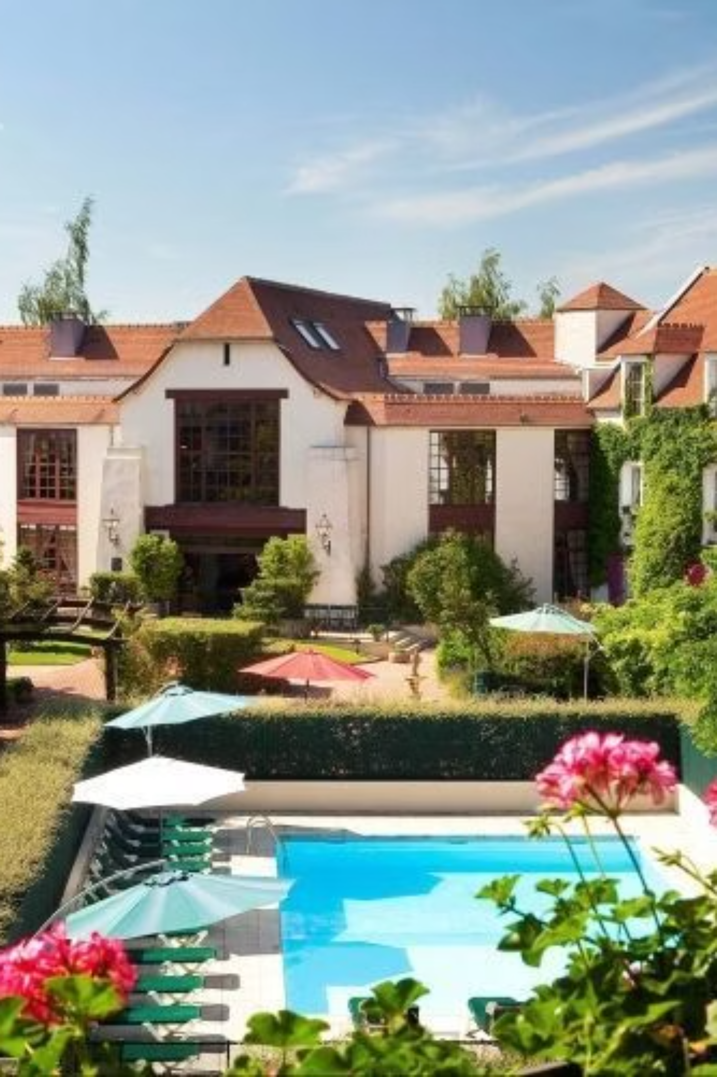

Hôtel Piscine Proche Paris : Séjour Détente au Manoir de Gressy
Profitez d’un week-end relaxant dans un hôtel piscine proche Paris. Le Manoir de Gressy vous accueille dans un cadre paisible alliant confort, charme et bien-être à deux pas de la capitale.

Slide 2
Votre Échappée Belle : Agenda du Détente
1
2
Arrivée Sereine
Plaisirs Aquatiques
Installation confortable et découverte de votre chambre élégante.
Moment de pure détente à la piscine intérieure chauffée.
3
4
Dîner Gastronomique
Nuit Paisible
Saveurs exquises au restaurant du Manoir, "Le Cellier du Manoir".
Un sommeil réparateur dans un cadre de tranquillité absolue.

Slide 3
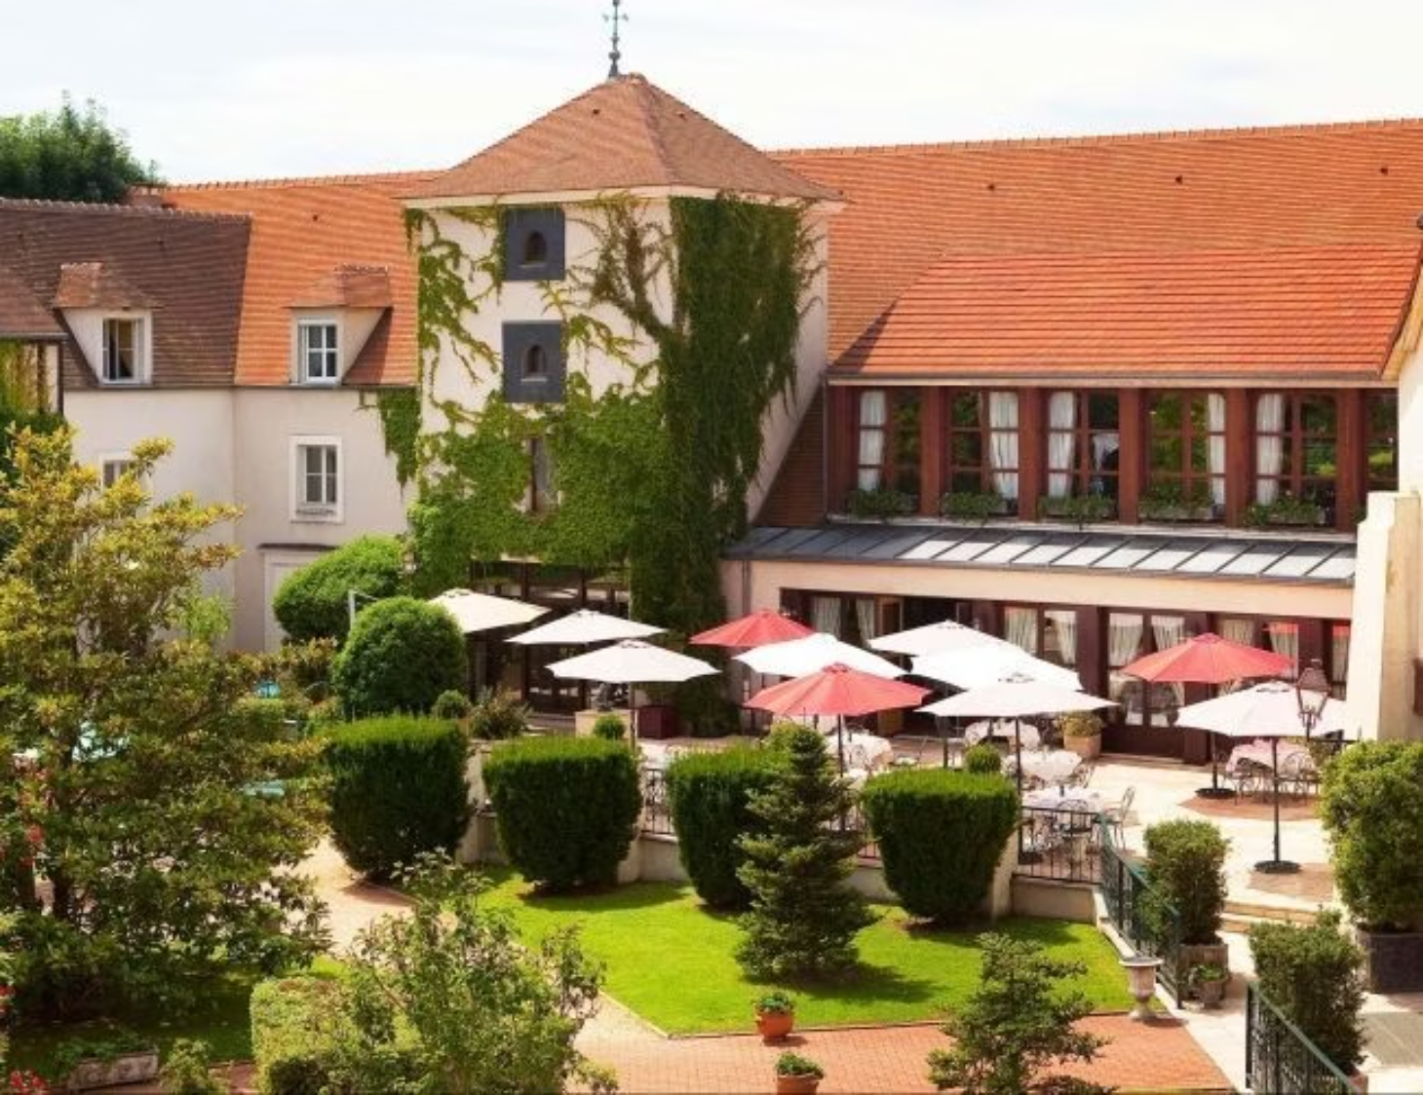
Le Manoir de Gressy : Une Oasis de Luxe près de Paris
Niché au cœur de la campagne de Gressy, à seulement 30 minutes de Paris, le Manoir de Gressy est bien plus qu'un simple hôtel : c'est une invitation à la déconnexion.
Son architecture élégante et ses jardins luxuriants offrent un cadre idyllique pour un séjour de relaxation inoubliable.

Slide 4
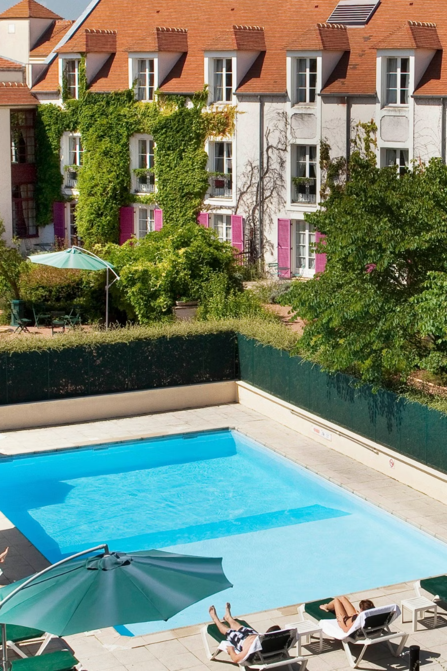
L'Expérience Piscine : Chaleur et Sérénité
Notre piscine intérieure chauffée est le joyau de notre espace bien-être. Plongez dans une eau à la température idéale, quel que soit le temps extérieur, et laissez-vous envelopper par une atmosphère de calme absolu.

Slide 5



Confort et Élégance de nos Chambres
Design Raffiné
Équipements Haut de Gamme
Vues Apaisantes
Chambres décorées avec goût, alliant charme classique et modernité.
Fenêtres offrant des panoramas sur nos jardins ou la campagne environnante.
Literie confortable, salle de bain spacieuse, et commodités luxueuses.

Slide 6
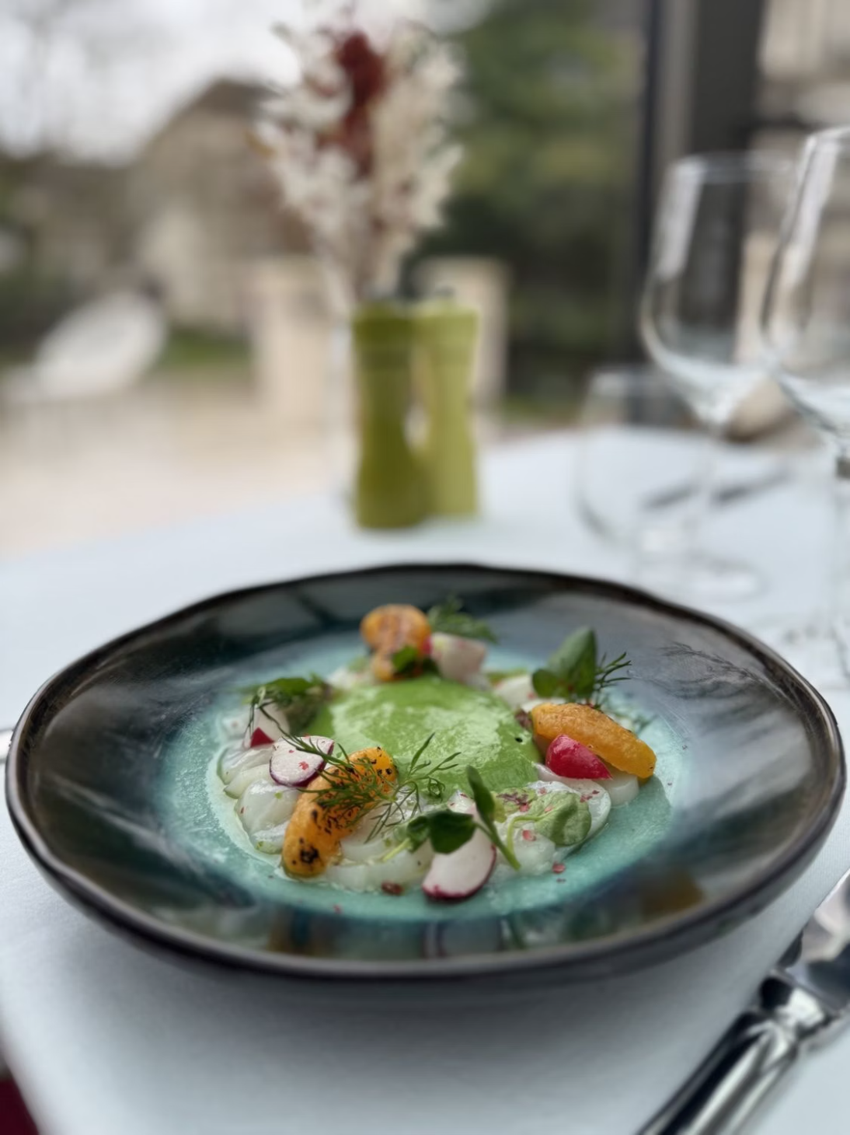
Saveurs Exquises au Cellier du Manoir
Notre restaurant, "Le Cellier du Manoir", vous invite à un voyage culinaire. Le chef compose des plats raffinés à partir de produits frais et de saison, privilégiant les producteurs locaux.
Chaque repas est une célébration des sens, dans un cadre élégant et chaleureux.

Slide 7



Activités Relaxantes et Loisirs
Soins Détente
Bibliothèque Cosy
Balades en Nature
Profitez de notre partenariat avec des professionnels pour des massages.
Un coin lecture paisible avec une sélection d'ouvrages.
Découvrez les sentiers verdoyants autour du Manoir.

Slide 8
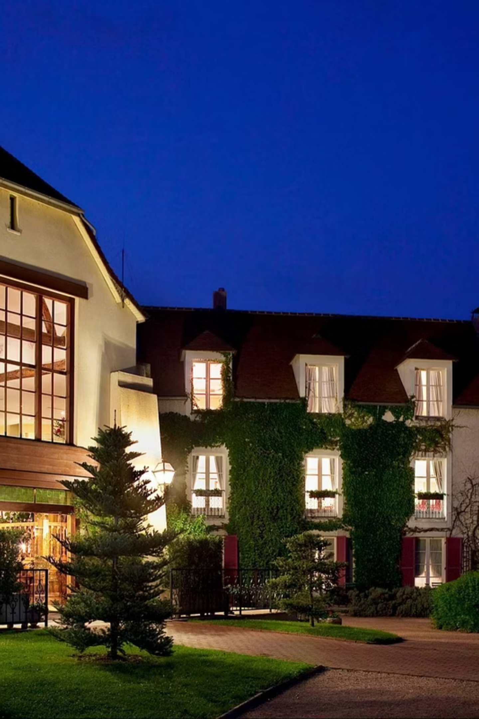
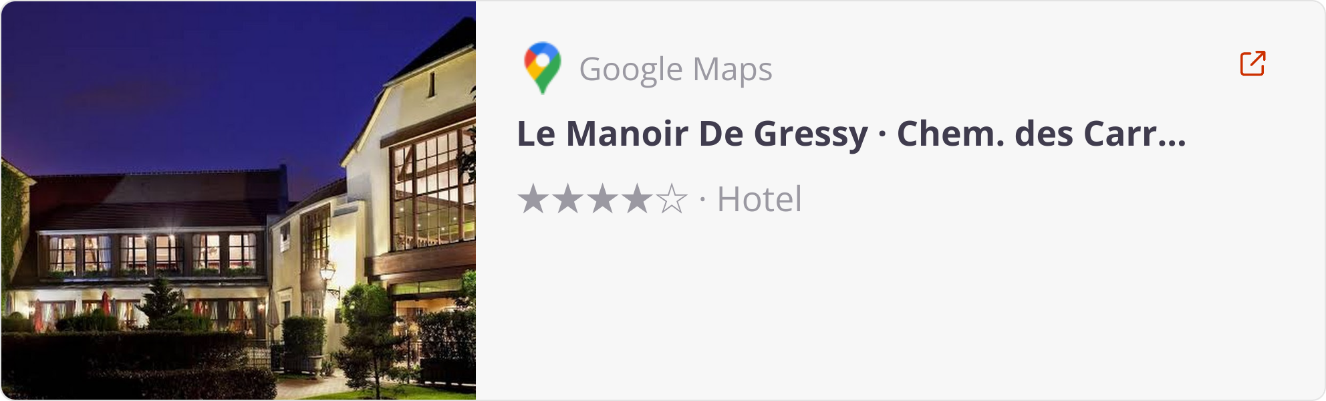
Réservez Votre Séjour de Rêve
Chemin des Carrosses, 77410 Gressy – France
information@manoirdegressy.com
+33 1 60 26 68 00

